Slide 1
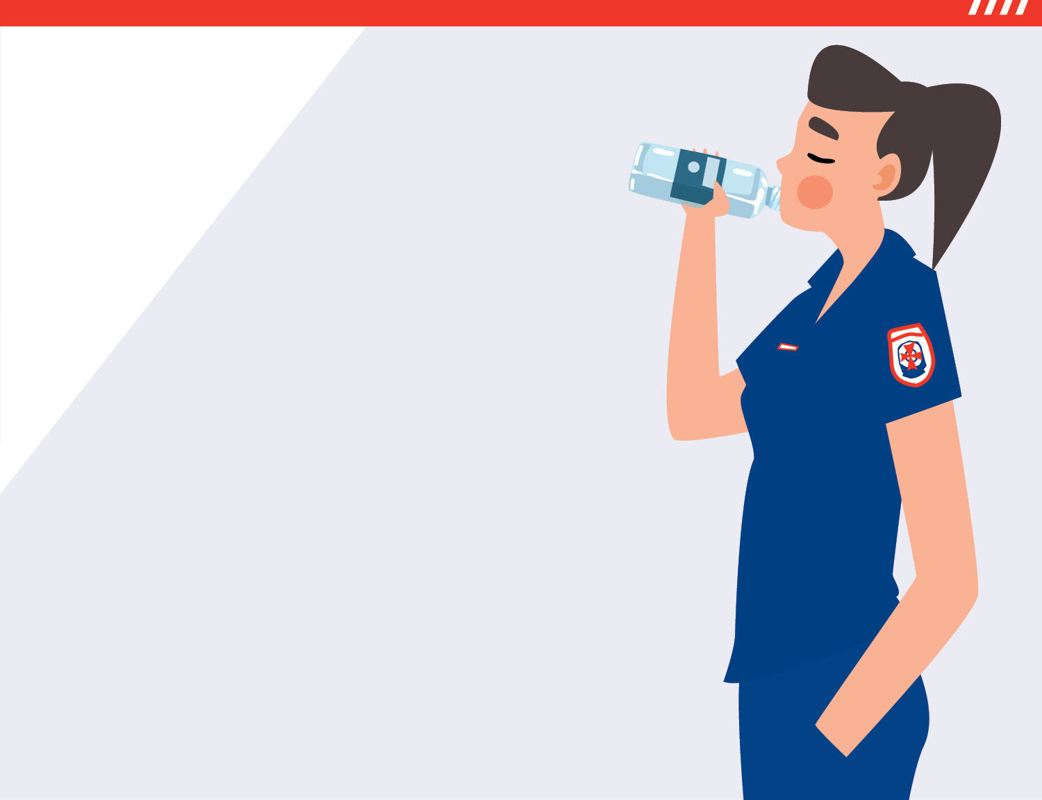
Παίξτε τον ρόλο σας
Να είστε έξυπνοι το καλοκαίρι
Είτε βρίσκεστε στον ήλιο, δίπλα στο νερό ή στον δρόμο αυτό το καλοκαίρι, παραμείνετε δροσεροί και παραμείνετε ασφαλείς.
#SUMMERDONERIGHT

Slide 2
Νόσος που σχετίζεται με τη θερμότητα
H θερμότηταμπορεί να προκαλέσει:
Κράμπες από τη ζέστη
Εξάντληση από τη ζέστη
Αυτό μπορεί να οδηγήσει σε μιααπειλητική για τη ζωήκατάσταση-θερμοπληξία.
Η θερμοπληξία είναι μοιραία σε πάνω από
το 80%
Η υψηλή θερμοκρασίαμπορεί επίσης να επιδεινώσει τηνκατάσταση κάποιου που ήδη έχει έναιατρικό πρόβλημα, όπως η καρδιακή νόσος ή ο διαβήτης.
των περιπτώσεων

Slide 3
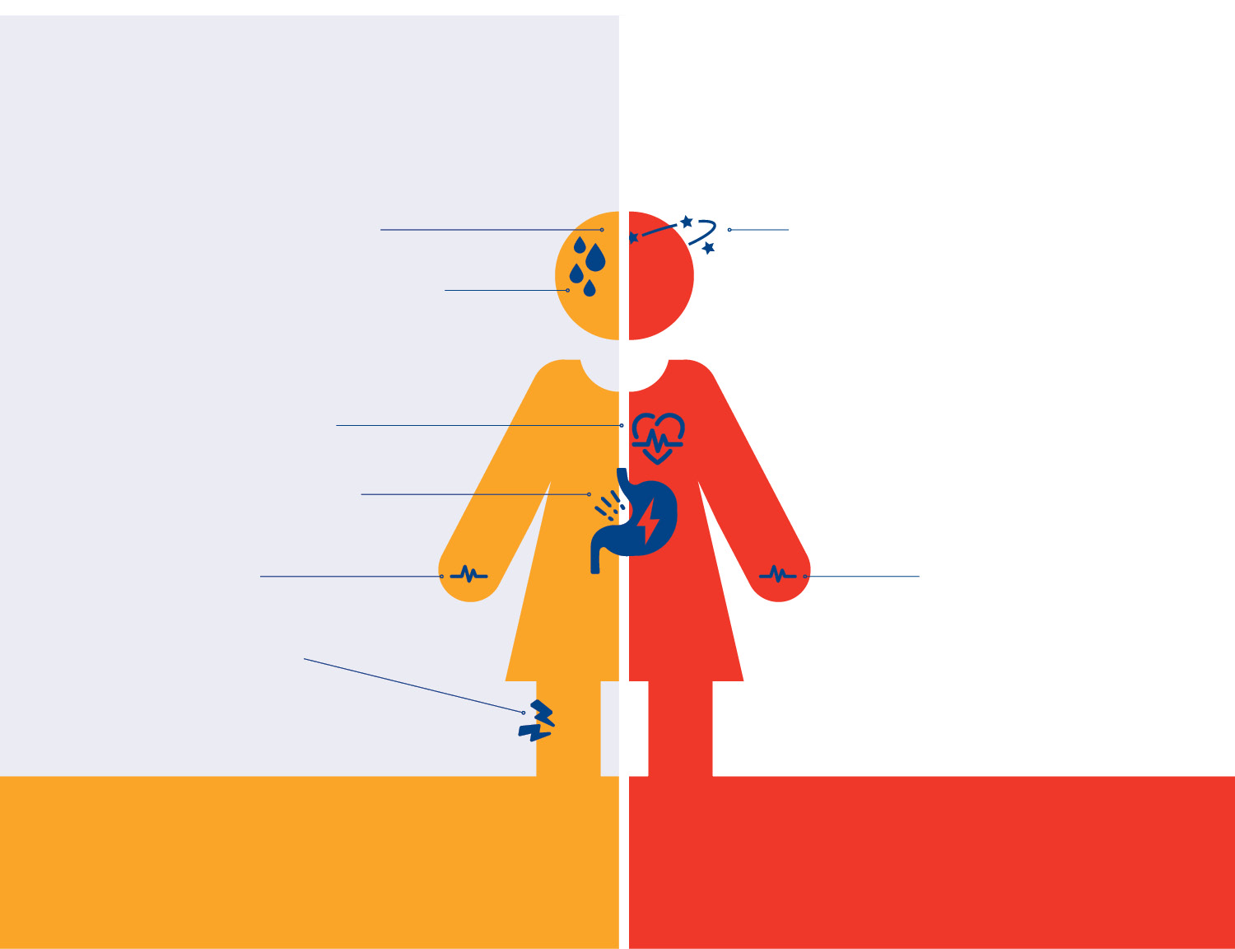
ΕΞΑΝΤΛΗΣΗ ΑΠΟ ΤΗ ΖΕΣΤΗ
Ή
ΘΕΡΜΟΠΛΗΞΙΑ
Ζάλη και πονοκέφαλος
Χλωμή εμφάνιση και εφίδρωση
Σύγχυση και παραληρητική ψυχική κατάσταση
Η εφίδρωση σταματά
Επιληπτική κρίση
Γρήγορος καρδιακός ρυθμός
Ναυτία και εμετός Λιποθυμία
Μυϊκές κράμπες και αδυναμία
Απώλεια των αισθήσεων
Συμπτώματα που μοιάζουν με εγκεφαλικό επεισόδιο ή κατάρρευση
Γρήγορος δυνατός σφυγμός
Η θερμοπληξία είναι μια κατάσταση έκτακτης ανάγκης απειλητική για τη ζωή, καλέστε το Τριπλό Μηδέν -Triple Zero (000).
Τι να κάνετε: Ξαπλώστε σε ένα δροσερό μέρος. Εάν δεν κάνετε εμετό, πιείτε νερό.
Καλέστε το NURSE-ON-CALL 1300 60 60 24.
Τι να κάνετε: Καλέστε αμέσως το Τριπλό Μηδέν -Triple Zero (000) και ακολουθήστε τις συμβουλές του τηλεφωνητή.

Slide 4
Συμβουλές για να αντιμετωπίσετε σωστά τη ζέστη αυτό το καλοκαίρι

Slide 5
Συμβουλές για να αντιμετωπίσετε σωστά τη ζέστη αυτό το καλοκαίρι.
Μείνετε ενυδατωμένοι
Πίνετε νερό τακτικά όλη την ημέρα,
ακόμα κι αν δεν αισθάνεστε διψασμένοι. Ελέγξτε το χρώμα των ούρων σας - εάν είναι ανοιχτό, τότε έχετε πιει αρκετό νερό
Να έχετε μαζί σας ένα μπουκάλι νερό εάν βγείτε έξω Πιείτε αλκοόλ υπεύθυνα
Εάν ο γιατρός περιορίζει συνήθως τα υγρά που πίνετε, ελέγξτε πόσο πρέπει να πίνετε κατά τη διάρκεια ζεστού καιρού

Slide 6
Συμβουλές για να αντιμετωπίσετε σωστά τη ζέστη αυτό το καλοκαίρι.
Διατηρήστε την ψυχραιμία σας
Χρησιμοποιήστε κλιματισμό και ανεμιστήρες αν είναι δυνατόν. Προστατέψτε τον εαυτό σας από τον ήλιο και φορέστε καπέλο και αντηλιακό. Μη βγαίνετε έξω κατά τη διάρκεια των πιο θερμών ωρών της ημέρας
Χρησιμοποιήστε βρεγμένες πετσέτες, βάλτε τα πόδια σας σε κρύο νερό και κάντε δροσερά (όχι κρύα) ντους
Αποφύγετε την έντονη δραστηριότητα, όπως άσκηση, ανακαινίσεις και κηπουρική

Slide 7
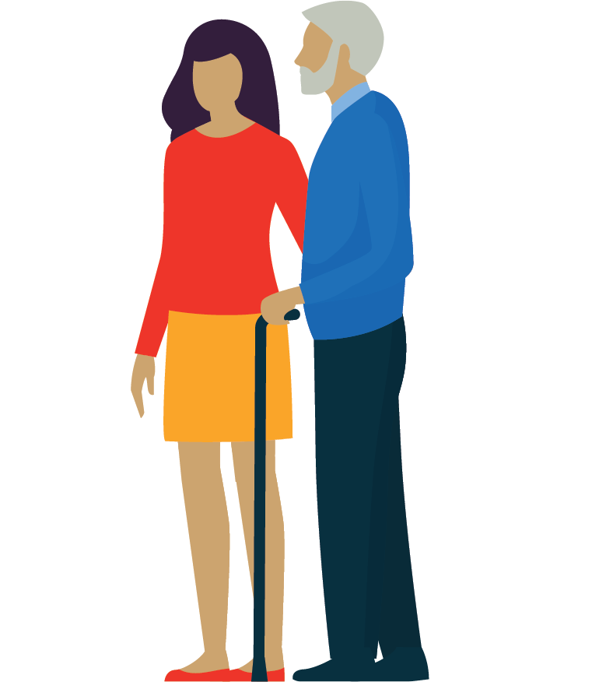
Συμβουλές για να αντιμετωπίσετε σωστά τη ζέστη αυτό το καλοκαίρι.
Να επικοινωνείτε με τους άλλους
Να προσέχετε τους ηλικιωμένους, εκείνους που ζουν μόνοι, τα παιδιά και τα άτομα με ιατρική πάθηση
Τηλεφωνήστε τους ή επισκεφτείτε τους τουλάχιστον μία φορά κάθε ημέρα με καύσωνα
Ενθαρρύνετέ τους να πίνουν άφθονο νερό
Εάν παρατηρήσετε συμπτώματα ασθένειας που σχετίζεται με τη ζέστη, ζητήστε ιατρική βοήθεια

Slide 8
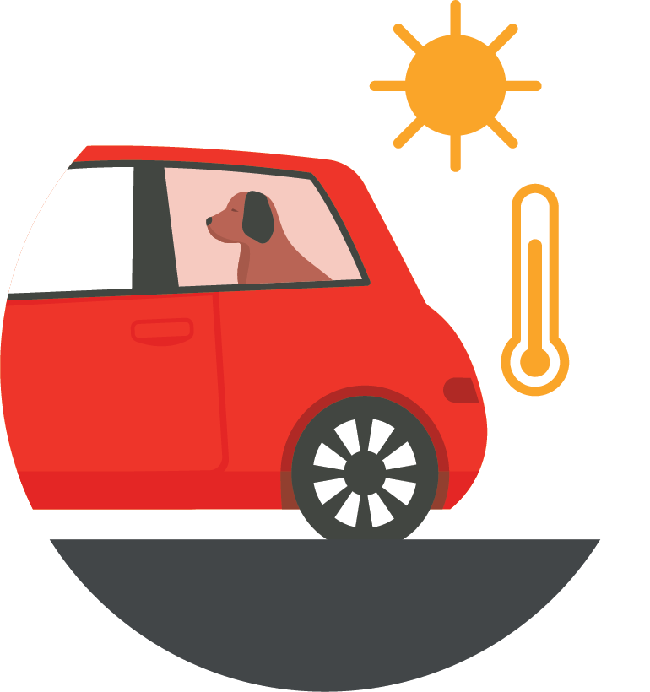
Συμβουλές για να αντιμετωπίσετε σωστά τη ζέστη αυτό το καλοκαίρι.
Τα ζεστά αυτοκίνητα μπορούν να σκοτώσουν
Μην αφήνετε ποτέ τα παιδιά, τους ηλικιωμένους ή τα κατοικίδια σε παρκαρισμένο αυτοκίνητο - η θερμοκρασία μπορεί να διπλασιαστεί σε λίγα λεπτά
Η θερμοκρασία του σώματος ενός παιδιού αυξάνεται τρεις έως πέντε φορές πιο γρήγορα από ό,τι τους ενήλικες
Ακόμη και σε μια ήπια ημέρα, η θερμοκρασία μέσα σε ένα παρκαρισμένο αυτοκίνητο μπορεί να είναι 20 έως 30 βαθμούς υψηλότερη από την εξωτερική θερμοκρασία.

Slide 9
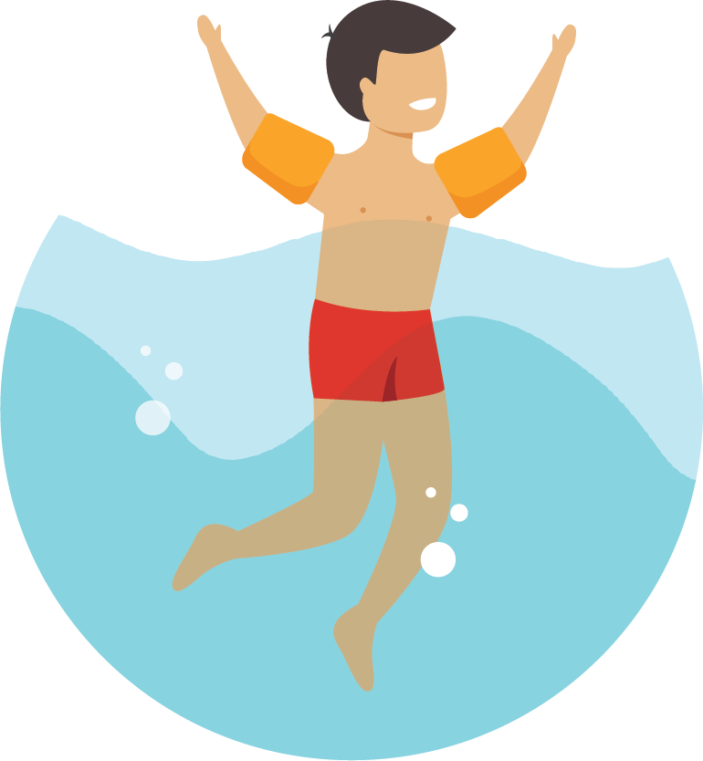
Συμβουλές για να αντιμετωπίσετε σωστά τη ζέστη αυτό το καλοκαίρι.
Να προσέχετε στο νερό
Να επιβλέπετε τα παιδιά και να παρακολουθείτε τους φίλους σας όταν κολυμπούν και είναι κοντά στο νερό.
Να γνωρίζετε τις συνθήκες και τα όριά σας
Κολυμπήστε ανάμεσα στις σημαίες στην παραλία
Να γνωρίζετε τους κινδύνους στο νερό και μην κολυμπάτε ποτέ μόνος σας

Slide 10
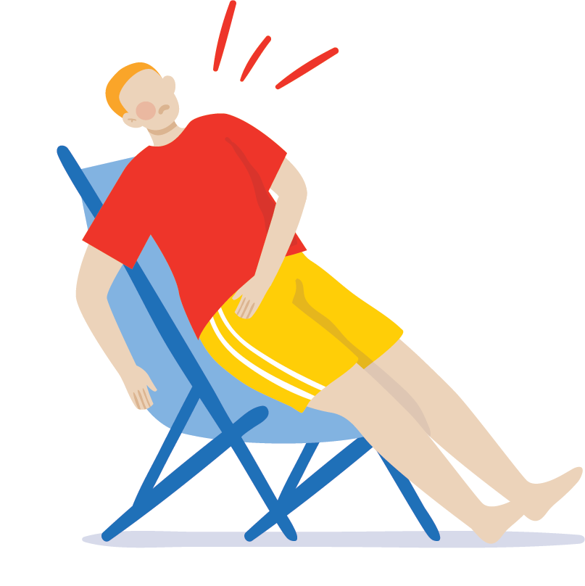
Να θυμάστε αντιμετωπίστε σωστά τη ζέστη αυτό το καλοκαίρι κάνοντας τα εξής:
μείνετε ενυδατωμένοι και να πίνετε άφθονο νερό
παραμείνετε δροσεροί και προστατευτείτε από τον ήλιο
να επικοινωνείτε με άλλα άτομα που μπορεί να χρειάζονται τη βοήθειά σας
μην αφήνετε ποτέ παιδιά, ηλικιωμένους ή κατοικίδια ζώα σε παρκαρισμένο αυτοκίνητο.
να προσέχετε στο νερό
Η θερμοπληξία είναι μια κατάσταση έκτακτης ανάγκης, απειλητική για τη ζωή.
Εάν εσείς ή κάποιος άλλος αντιμετωπίζετε επιληπτικές κρίσεις, σύγχυση ή συμπτώματα που μοιάζουν με εγκεφαλικό επεισόδιο, κατάρρευση ή λιποθυμία, επικοινωνήστε αμέσως με το Τριπλό Μηδέν -Triple Zero (000).
Εάν αισθανθείτε αδιαθεσία, καλέστε το NURSE-ON-CALL στο 1300 60 60 24, συμβουλευτείτε τον γιατρό ή τον φαρμακοποιό στην περιοχή σας. Για περισσότερες πληροφορίες σχετικά με το πώς να παραμείνετε ασφαλείς στη ζέστη, επισκεφτείτε την ιστοσελίδα betterhealth.vic.gov.au

Slide 11
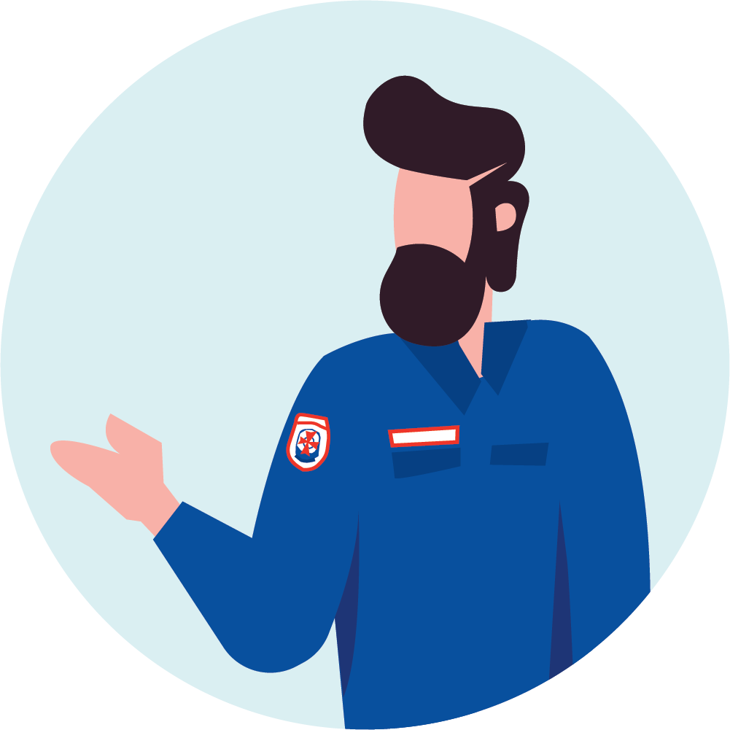
Παίξτε τον ρόλο σας
Να είστε έξυπνοι το καλοκαίρι
Η Ambulance Victoria σας ευχαριστεί

